Slide 1
실무 ERP 프로젝트
SES(Search Easy Sign)
스토리보드
대표: 20203308 박수현
사원: 20203316 조성윤

Slide 2
SES(Search Easy Sign)
메인 화면

Slide 3




 | Navigation: 메인 화면 | - Page Description:
 |  | 메인 화면
 |  | - Event Description:
 |  | 1. GNB 영역은 ppt - 5page 참조 2. 최근 받은 문의 내역이 출력되고 ‘받은 문의’ 글씨 클릭 시 ppt – 7page로 이동, 제목 클릭 시 ppt – 9page로 이동, 아이디 클릭 시 ppt – 13page로 이동 3. 전체 회원/탈퇴자 수와 유료서비스 이용자/ 미납자 수 정보가 출력되고 ‘유료 서비스’ 클릭 시 ppt – 21page로 이동 4. 회원, 유료서비스, 유료서비스 광고에 대한 통계가 출력됨
1
2
4
받은 문의
월별 회원 수
제목 | 아이디
〮[New] 문의 글1 | 아이디1
〮[New] 문의 글2 | 아이디2
〮[New] 문의 글3 | 아이디3
〮[New] 문의 글4 | 아이디4
월별 유료 서비스
이용자 수
3
SES 현황
전체 회원 수 | 전체 탈퇴 회원 수
00 명 | 00 명
유료 서비스 이용자 수 | 유료 서비스 미납자 수
00 명 | 00 명
월별 자사 광고 클릭

Slide 4
SES(Search Easy Sign)
GNB

Slide 5
 | Navigation: GNB | - Page Description:
 |  | GNB
 |  | - Event Description:
 |  | 1. 아이콘이 출력되고 클릭 시 메인 화면 ppt – 3page로 이동 2. 사이트 내의 특정 기능을 검색하는 검색 창 3. 클릭 시 ppt – 7page로 이동 4. 클릭 시 ppt – 11page로 이동 5. 클릭 시 ppt – 19page로 이동 6. 클릭 시 ppt – 21page로 이동
1
2
3
4
5
6

Slide 6
SES(Search Easy Sign)
받은 문의

Slide 7

 | Navigation: 받은 문의 | - Page Description:
 |  | 받은 문의
 |  | - Event Description:
 |  | 1. GNB 영역은 ppt – 5page 참조 2. 최근 날짜별로 받은 문의 내역이 출력되고 제목 클릭 시 ppt – 9page로 아이디 클릭 시 ppt – 13page로 이동 3. 받은 문의 내역을 기간을 입력해 검색 할 수 있음
1
3
받은 문의 내역
0000-00-00
~
0000-00-00
2
번호 | 제목 | 아이디 | 날짜 | 답변
1 | 제목1 | 아이디1 | 0000-00-00 | O
2 | 제목2 | 아이디2 | 0000-00-00 | X
3 | 제목3 | 아이디3 | 0000-00-00 | O
4 | 제목4 | 아이디4 | 0000-00-00 | X
5 | 제목5 | 아이디5 | 0000-00-00 | O
6 | 제목6 | 아이디6 | 0000-00-00 | O
7 | 제목7 | 아이디7 | 0000-00-00 | O
8 | 제목8 | 아이디8 | 0000-00-00 | O
9 | 제목9 | 아이디9 | 0000-00-00 | O
10 | 제목10 | 아이디10 | 0000-00-00 | O
1 2 3 4 5 6 7 8 9 10

Slide 8
SES(Search Easy Sign)
받은 문의 - 답변

Slide 9
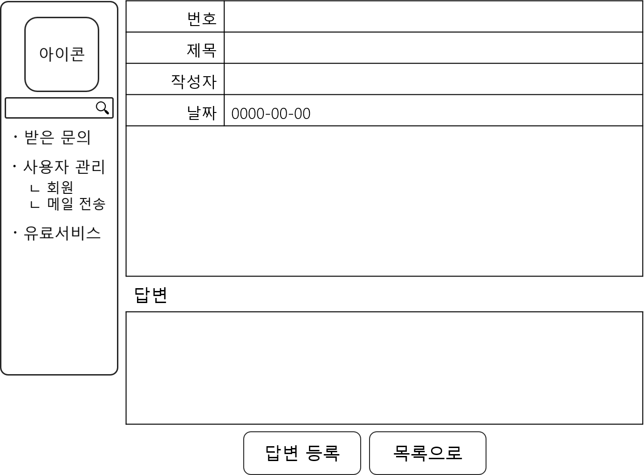
 | Navigation: 받은 문의 - 답변 | - Page Description:
 |  | 받은 문의 - 답변
 |  | - Event Description:
 |  | 1. GNB 영역은 ppt – 5page 참조 2. 해당 문의의 정보가 출력됨 이 때, 관리자는 문의자 정보 및 문의 내용을 직접 입력 가능 3. 문의 내용에 대한 답변을 작성 4. 클릭 시 입력된 답변 저장 5. 클릭 시 ppt – 7page로 이동
1
2
3
4
5

Slide 10
SES(Search Easy Sign)
사용자 관리 - 검색

Slide 11
 | Navigation: 사용자 관리 – 검색 | - Page Description:
 |  | 사용자 관리 - 검색
 |  | - Event Description:
 |  | 1. GNB 영역은 ppt - 5page 참조 2. 검색할 회원의 회원분류(일반/직원/SNS 사), 아이디, 성명을 입력 3. 회원분류 선택 후 등록을 누르면 비어 있는 해당 분류 화면(ppt – 13pg, 15pg, 17pg)으로 이동 4. 입력된 조건에 따라 회원 조회 5. 검색 조건과 검색 결과 초기화 6. 검색된 회원 목록이 출력되고 아이디를 클릭 시 일반 회원은 ppt - 13page, 직원 회원은 ppt – 15page, SNS사는 ppt – 17page로 이동
1
2
회원분류
아이디
성명
3
등록
일반
아이디
4
조회
성명
5
초기화
6
번호 | 아이디 | 성명 | 전화번호
1 | 아이디1 | 성명1 | 010-0000-0000
2 | 아이디2 | 성명2 | 010-0000-0000
3 | 아이디3 | 성명3 | 010-0000-0000
4 | 아이디4 | 성명4 | 010-0000-0000
5 | 아이디5 | 성명5 | 010-0000-0000
6 | 아이디6 | 성명6 | 010-0000-0000
7 | 아이디7 | 성명7 | 010-0000-0000
1 2 3 4 5 6 7 8 9 10

Slide 12
SES(Search Easy Sign)
사용자 관리
- 회원(일반/직원/SNS사)

Slide 13
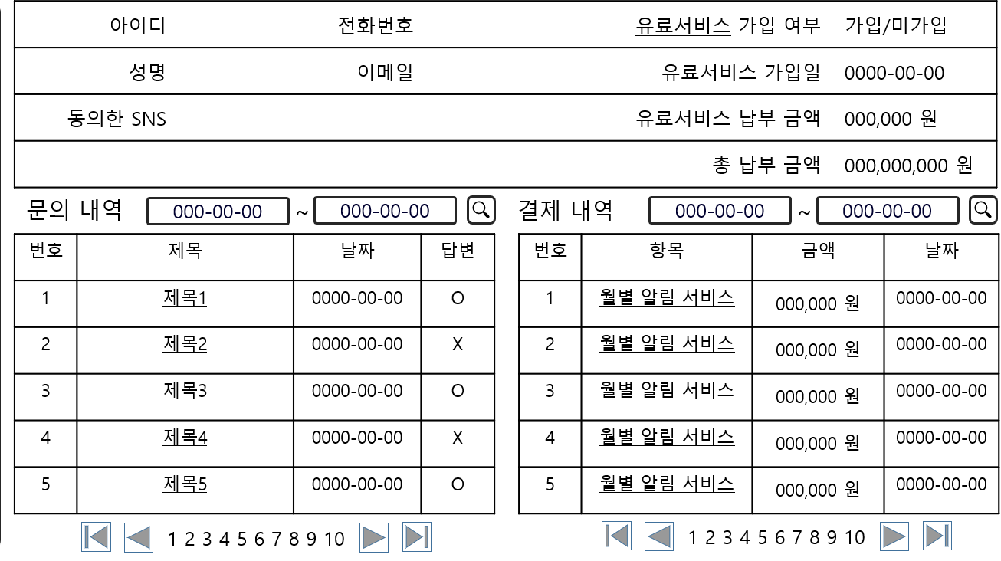
 | Navigation: 사용자 관리 – 회원(일반) | - Page Description:
 |  | 사용자 관리 - 회원(일반)
 |  | - Event Description:
 |  | 1. GNB 영역은 ppt – 5page 참조 2. 검색된 일반 회원의 정보가 출력되고 밑줄 있는 유료서비스 글씨를 클릭 시 ppt – 21page 로 이동 3. 검색된 일반 회원의 이전 문의 내역이 출력되고 제목을 클릭 시 ppt – 9page 로 이동 4. 문의 내역을 기간을 입력해 검색 할 수 있음 5. 검색된 일반 회원의 결제 내역이 출력 됨 6. 결제 내역을 기간을 입력해 검색 할 수 있음
1
2
4
6
3
5

Slide 14
SES(Search Easy Sign)
사용자 관리
- 회원(일반/직원/SNS사)

Slide 15
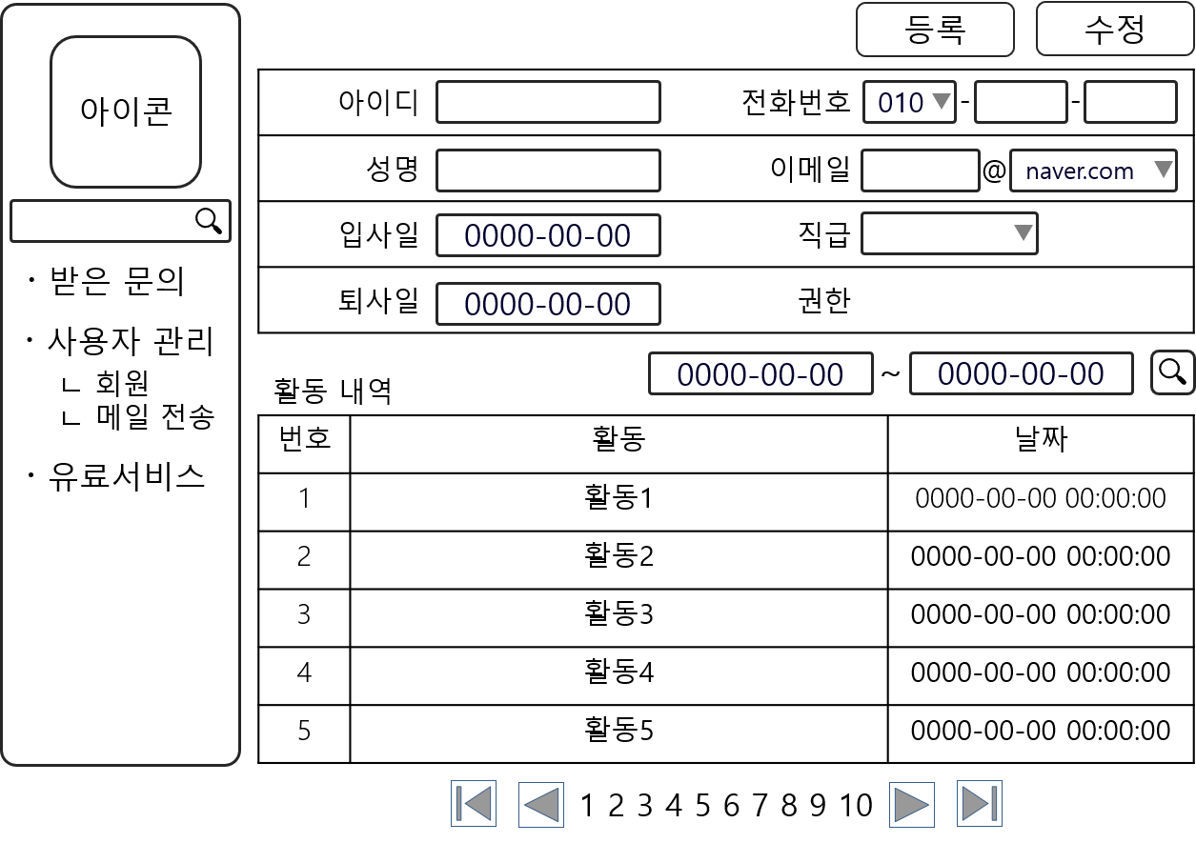
 | Navigation: 사용자 관리 – 회원(직원) | - Page Description:
 |  | 사용자 관리 - 회원(직원)
 |  | - Event Description:
 |  | 1. GNB 영역은 ppt – 5page 참조 2. 검색된 직원의 정보가 출력되고 ppt – 11page에서 등록으로 넘어온 경우에만 내용 입력이 가능 수정 시 일부 항목만 입력 가능 3. ppt – 11page에서 등록으로 넘어온 경우에만 나타나고 클릭 시 2번에 입력된 정보로 직원이 등록 됨 4. 클릭 시 2번에 입력된 정보로 직원의 정보가 수정 됨 5. 검색된 직원의 활동 내역이 출력됨 6. 활동 내역을 기간을 입력해 검색 할 수 있음
1
3
4
2
6
5

Slide 16
SES(Search Easy Sign)
사용자 관리
- 회원(일반/직원/SNS사)

Slide 17
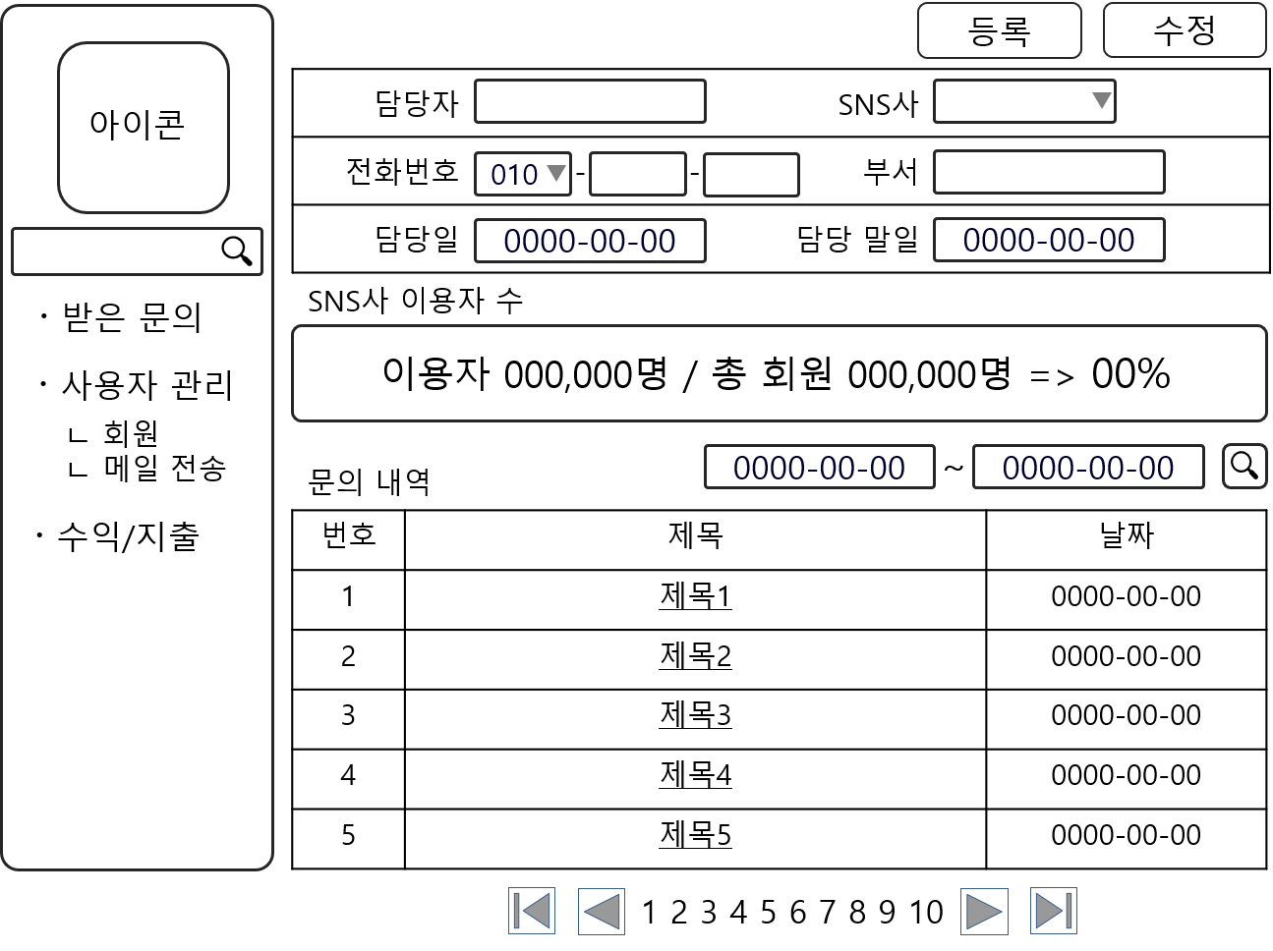
 | Navigation: 사용자 관리 – 회원(SNS사) | - Page Description:
 |  | 사용자 관리 - 회원(SNS사)
 |  | - Event Description:
 |  | 1. GNB 영역은 ppt – 5page 참조 2. 검색된 SNS사의 담당자 정보가 출력되고 ppt – 11page에서 등록으로 넘어온 경우에만 내용 입력이 가능 수정 시 일부 항목만 입력 가능 3. ppt – 11page에서 등록으로 넘어온 경우에만 나타나고 클릭 시 2번에 입력된 정보로 SNS사 담당자가 등록 됨 4. 클릭 시 2번에 입력된 정보로 SNS사 담당자의 정보가 수정 됨 5. 전체 회원 수 대비 일반 회원 들의 해당 SNS사 이용수 및 이용률이 출력됨 6. 검색된 SNS사의 담당자 문의 내역이 출력되고 제목을 클릭 시 ppt – 9page 로 이동 이 때, 이 경우만 문의 내용 입력 가능 7. 활동 내역을 기간을 입력해 검색 할 수 있음
1
3
4
2
5
7
6

Slide 18
SES(Search Easy Sign)
사용자 관리
- 메일 전송

Slide 19
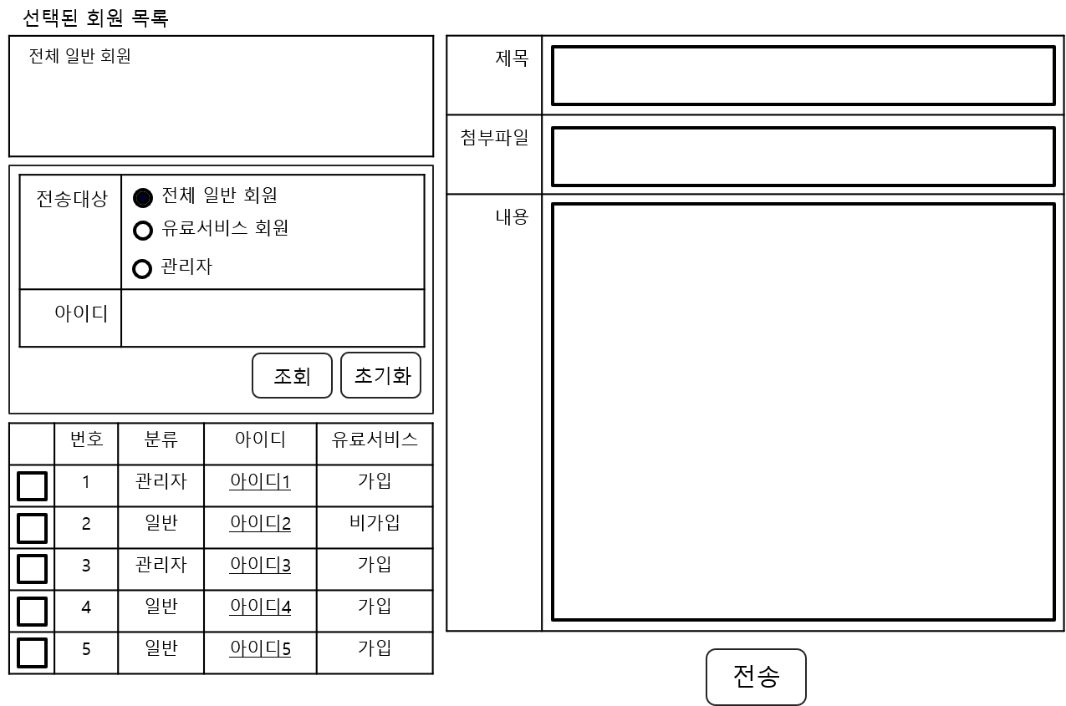
 | Navigation: 사용자 관리 – 메일 전송 | - Page Description:
 |  | 사용자 관리 - 메일 전송
 |  | - Event Description:
 |  | 1. GNB 영역은 ppt – 5page 참조 2. 메일을 보낼 회원 중 선택된 회원들 목록 3. 검색 조건을 입력 4. 검색 조건에 따라 회원 검색 5. 검색 조건과 검색 결과를 초기화 6. 검색 조건에 따라 검색된 회원의 목록이 출력되고 번호 앞 체크 박스로 선택할 수 있음 7. 보낼 메일에 대한 제목, 첨부파일, 내용을 입력 8. 선택된 회원들에게 입력된 내용의 메일 전송
1
7
2
3
4
5
6
8

Slide 20
SES(Search Easy Sign)
유료서비스

Slide 21
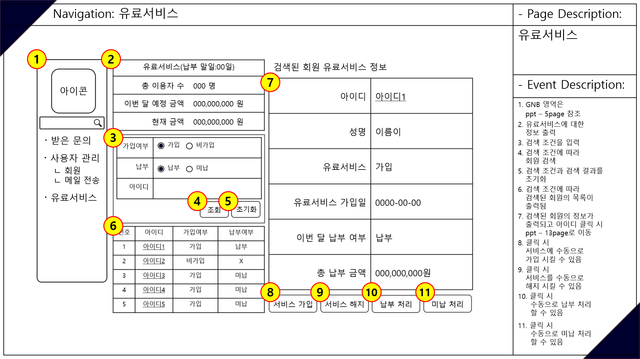
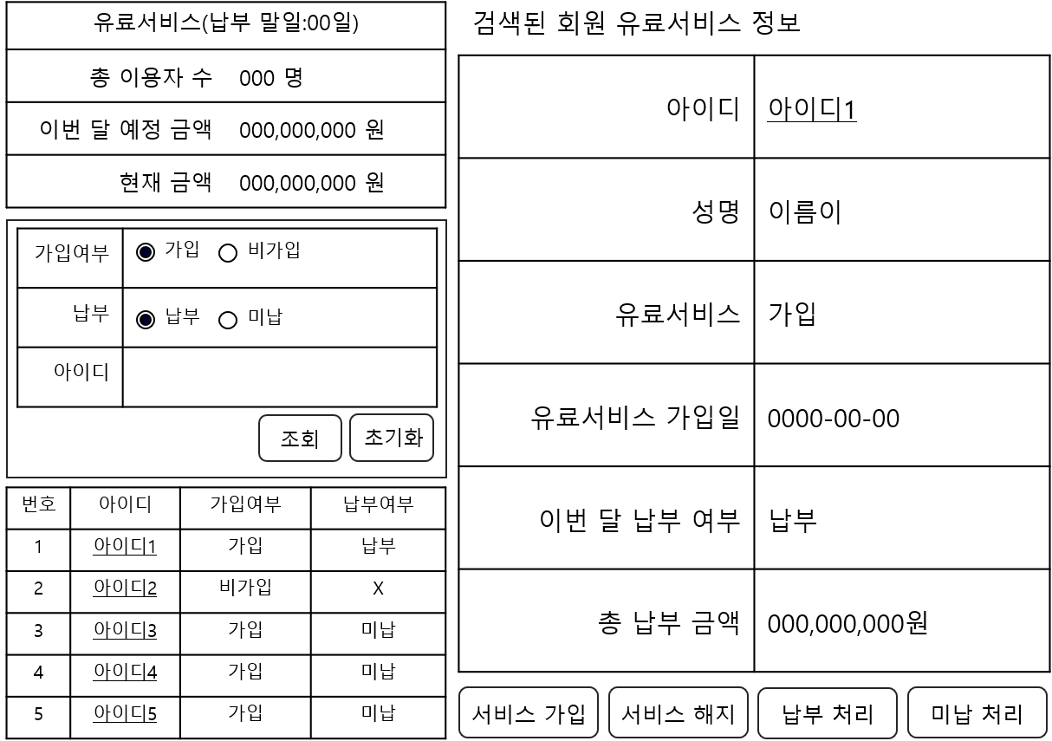
 | Navigation: 유료서비스 | - Page Description:
 |  | 유료서비스
 |  | - Event Description:
 |  | 1. GNB 영역은 ppt – 5page 참조 2. 유료서비스에 대한 정보 출력 3. 검색 조건을 입력 4. 검색 조건에 따라 회원 검색 5. 검색 조건과 검색 결과를 초기화 6. 검색 조건에 따라 검색된 회원의 목록이 출력됨 7. 검색된 회원의 정보가 출력되고 아이디 클릭 시 ppt – 13page로 이동 8. 클릭 시 서비스에 수동으로 가입 시킬 수 있음 9. 클릭 시 서비스를 수동으로 해지 시킬 수 있음 10. 클릭 시 수동으로 납부 처리 할 수 있음 11. 클릭 시 수동으로 미납 처리 할 수 있음
1
2
7
3
4
5
6
8
9
10
11

Slide 22
감사합니다
대표: 20203308 박수현
사원: 20203316 조성윤

